Slide 1

Methode des internen Zinsfußes
von
Matthias Kühn
Notes:
http://www.gevestor.de/details/interner-zinsfus-berechnen-leicht-gemacht-650975.html

Slide 2
Allgemein
Der interne Zinsfuß ist ein Zinssatz und demzufolge ein Prozentwert. Er gibt den Zinssatz an, bei dem der Kapitalwert der Investition gleich null ist. Je höher der interne Zinsfuß ist, desto vorteilhafter ist die Investition.

Slide 3
Beispiel
AW: 10.000
ND: 4 Jahre
Jahresüberschüsse: 1. Jahr: 8000
2. Jahr: 3000
3. Jahr: 2000
4. Jahr: 2000
Gesucht wird der interne Zinssatz

Slide 4
Wertetabelle
Jahre | Einnahmeüberschuss
0 | -10.000
1 | 8000
2 | 3000
3 | 2000
4 | 2000
Es wird eine übersichtliche Tabelle erstellt.

Slide 5
Händische Berechnung des Internen Zinssatzes

Slide 6
Schritt 1 – Kapitalwert Null setzen
KW= -100.000 + 8000/(1+i) + 3000/(1+i)² + 2000/(1+i)³ + 2000/(1+i)⁴ = 0
Man setzt den Kapitalwert 0

Slide 7
Schritt 2 - Schätzwerte aussuchen
i₁₌ 26%
i₂₌ 27%
Es werden zwei Schätzwerte für den internen Zinsfuß bestimmt

Slide 8
Schritt 3 - ausrechnen der Kapitalwerte
KW1= -100.000 + 8000/1,26 + 3000/1,26² + 2000/1,26³ + 2000/1,26⁴ = 32,16
KW2= - 100.000 + 8000/1,27 + 3000/1,27² +
2000/1,27³ + 2000/1,27⁴ = -95,60
In diesem Fall ist ein Kapitalwert positiv und ein Kapitalwert negativ, weil der interne Zinsfuß dazwischen liegt.

Slide 9
Schritt 4 – interner Zinssatz ausrechnen
Nicht vergessen, Klammern richtig setzen !
Die Herleitung der Formel steht auf der nächsten Folie
Formel: x = i= i₁ + x
x = 32,16 * (27 – 26) i= 26% + 0,25%
[32,16 – (-95,60)]
= 0,25% = 26,25%
KW₁ * (i₂ – i₁)
KW₁ – KW₂

Slide 10
KW
Ähnliche Dreiecke:
Es verhalten sich KW₁ : x wie (KW₁ – KW₂) : (i₂-i₁) !
Daraus ergibt sich die Formel für den internen Zinssatz.
KW₁
KW₁ – KW₂
KW₁
i= interner Zinssatz
i
i₂= 27%
i₁= 26%
x
KW₂
i₂ – i₁

Slide 11

Methode des internen Zinsfußes
Am PC

Slide 12
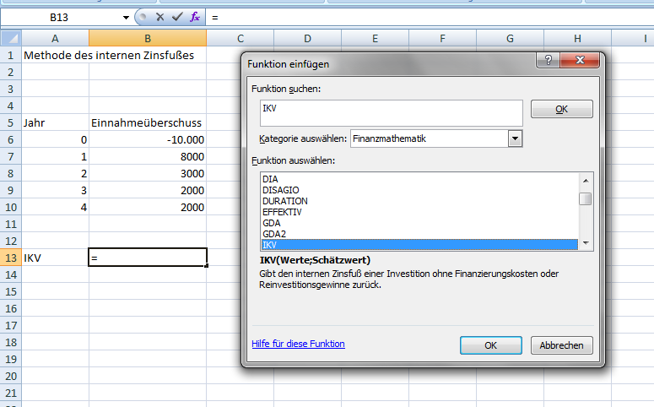
Schritt 1- Wertetabelle anlegen und IKV ausrechnen
1.
2.
3.
4.

Slide 13
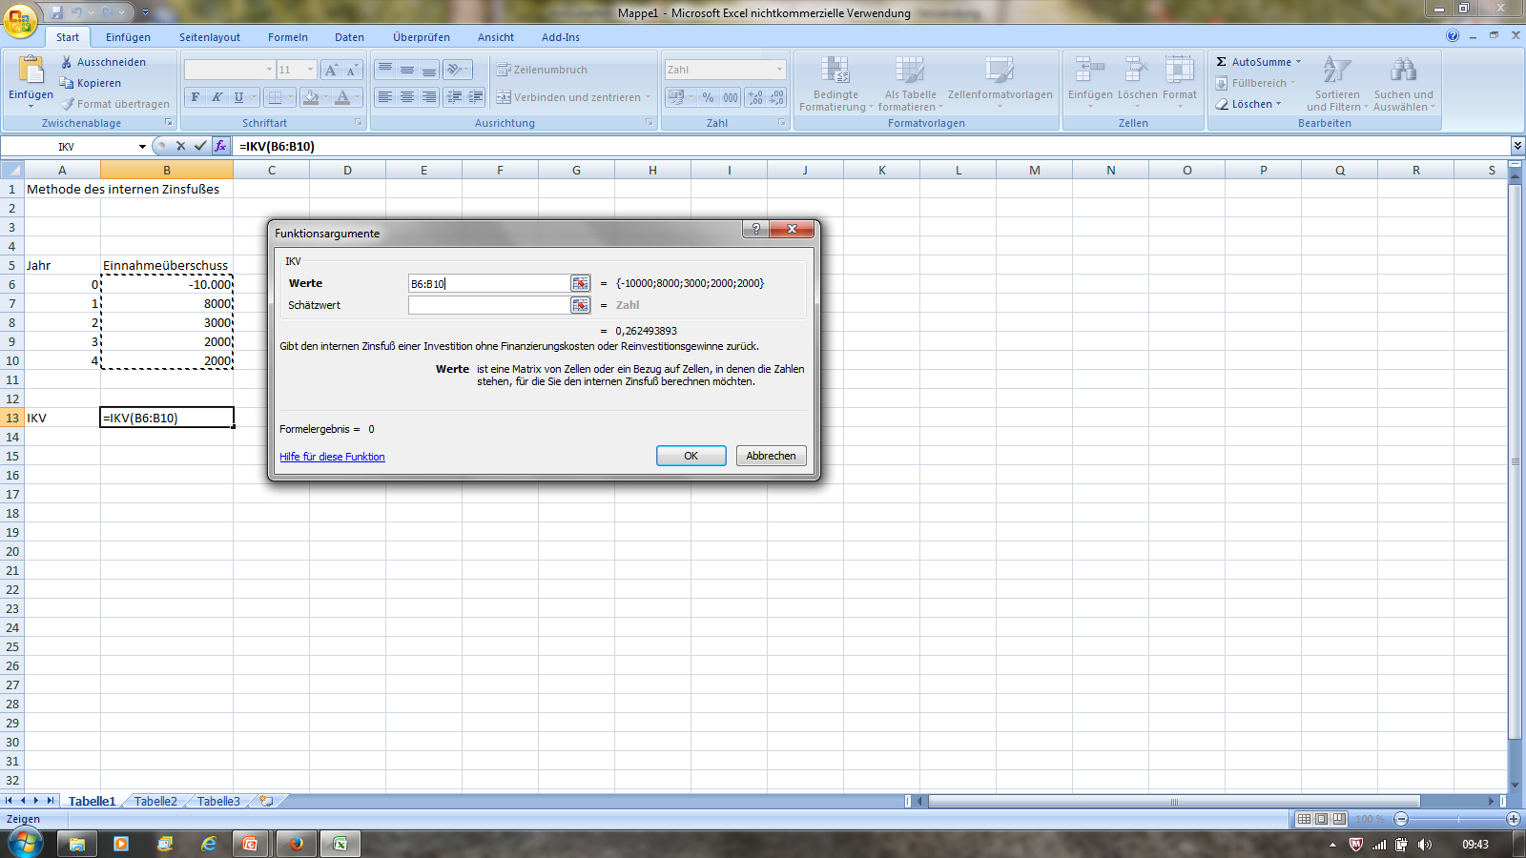
Schritt 2 – Ermittlung des internen Zinsfußes
5.
6.

Slide 14
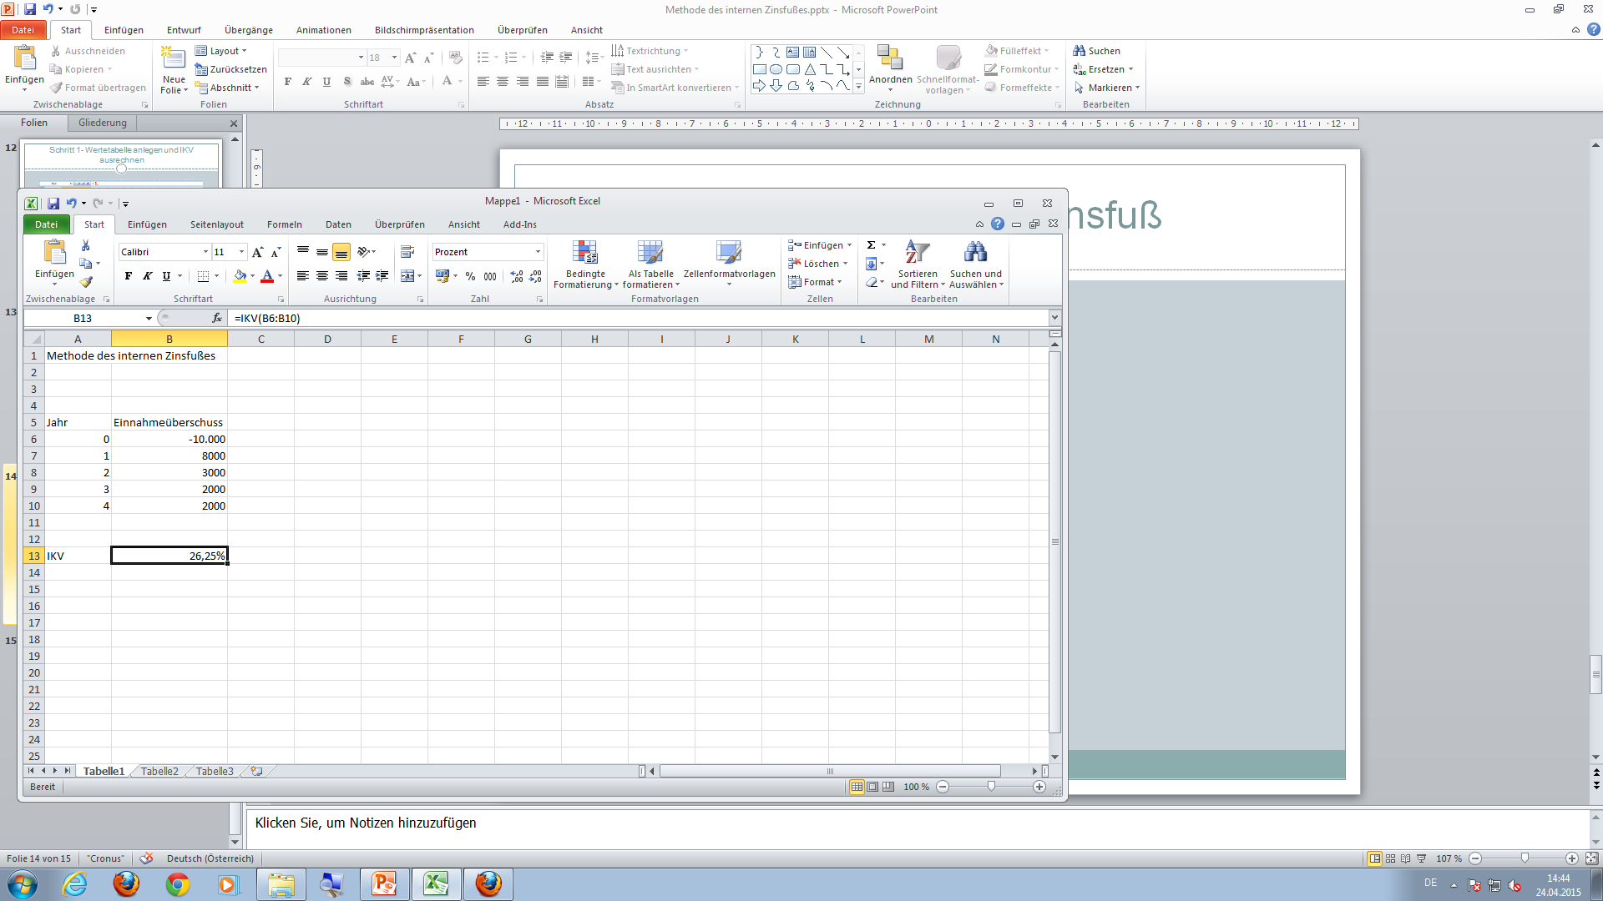

Schritt 3 – Ergebnis
Das Ergebnis stimmt mit der Handrechnung überein.

Slide 15

Viel Erfolg beim Lernen

